Slide 1
Звук [ш], буква Шш

Slide 2
Як звати казкового героя?

Slide 3
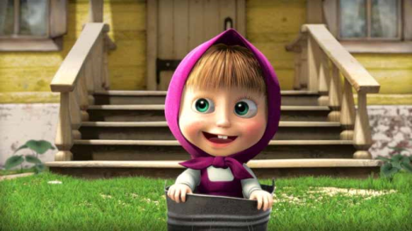
ЧИСТОМОВКА
Ша - ша - ша - шубку білочка знайшла,
шо - шо - шо - ми купили борошно,
шу - шу - шу – яблук натрушу,
ашка - ашка - ашка - літає пташка.

Slide 4
СКОРОМОВКА
Кішка мишку
пошукала –
Не знайшла
нявчати стала.

Slide 5
СКОРОМОВКА
Тишком – нишком
вийшла мишка із нори.
В шкряботушки
ніс і вушка догори.

Slide 6
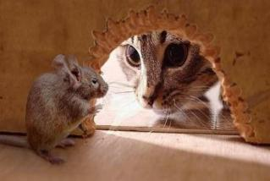
СКОРОМОВКА
Шматок сальця шукає мишка,
У нашій шафі шарудить,
Як шурхоне на мишку кішка!
А мишка шусть у шпарку вмить.

Slide 7
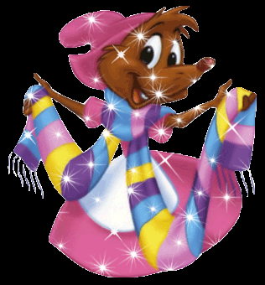

Slide 9
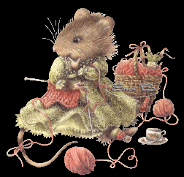
Гра “Впіймай звук”
Швидко шилом шила
шубу кішка мишці,
А мишка шила
шовкові штани кішці.

Slide 10
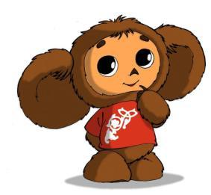
ША ШО ШУ ШЕ ШИ ШІ АШ ОШ УШ ЕШ ИШ ІШ

Slide 11
ФІЗКУЛЬТХВИЛИНКА

Slide 12
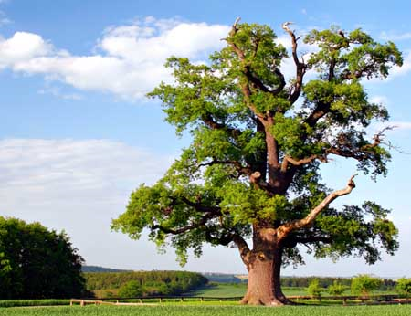
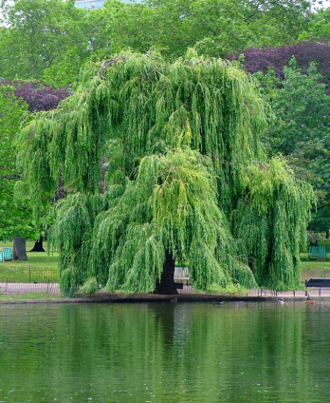
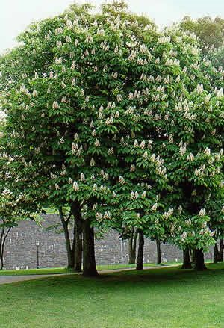
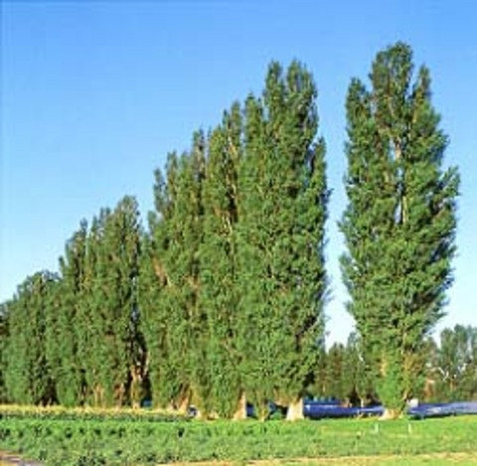
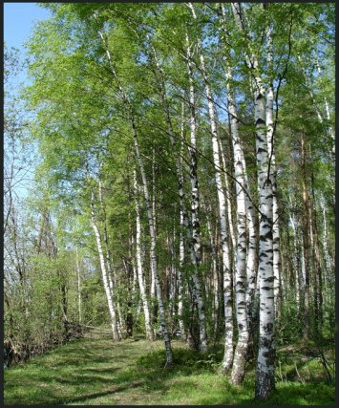

Slide 13
ЗАГАДКА Ось хатина, в ній – Співак. Як цю пташку звати?

Slide 14
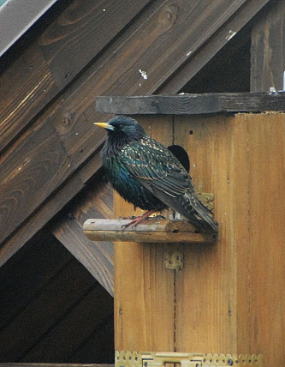
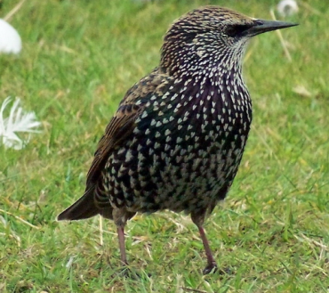
ШПАК

Slide 16
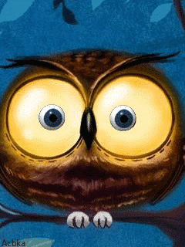
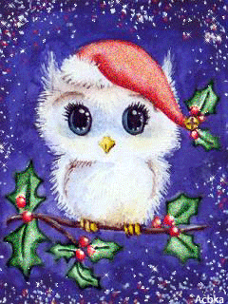
СОВЕНЯТА

Slide 17
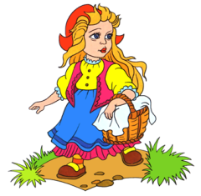
ДУБ
ДУШ

Slide 18
МАЛИНА
МАШИНА

Slide 19
ПАПКА
ШАПКА

Slide 20
КОТИК
КОШИК

